Slide 1

Tiếng Việt 4
Luyện từ và câu
CÂU KỂ AI LÀ GÌ?
CÂU KỂ AI LÀ GÌ?

Slide 2




KHỞI ĐỘNG
khởi động
Măng Non

Slide 3

TRÒ CHƠI
AI NHANH! AI ĐÚNG
TRÒ CHƠI
AI NHANH! AI ĐÚNG!

Slide 4





Câu 1
“Nhà vua ra lệnh cho tôi đánh tan hạm đội địch”
là loại câu kể gì?
Ai làm gì?
Ai thế nào?

Slide 5
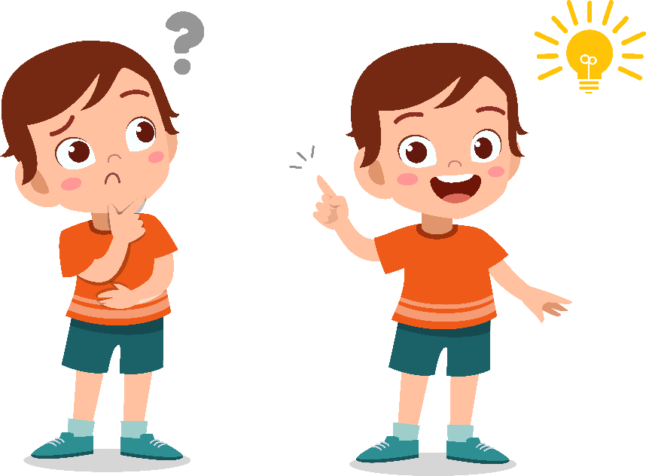

Câu 2
Xác định vị ngữ trong câu sau:
Cuộc sống rất vui vẻ
Cuộc sống
Cuộc sống rất
rất vui vẻ
vui vẻ

Slide 6
Câu 3
Để tìm chủ ngữ trong câu kể
Ai làm gì? và Ai thế nào? Cần phải tìm bộ phận trả lời cho câu hỏi nào?
Làm gì?
Thế nào?
Ai (cái gì, con gì)?
Là gì

Slide 7


KHÁM PHÁ
KHÁM PHÁ

Slide 8



1. Đọc đoạn văn sau
Hôm ấy, cô giáo dẫn một bạn gái vào lớp và nói với chúng tôi: “Đây là Diệu Chi, bạn mới của lớp ta. Bạn Diệu Chi là học sinh cũ của Trường Tiểu học Thành Công. Bạn ấy là một họa sĩ nhỏ đấy. Các em hãy làm quen với nhau đi.” Cả lớp tôi vỗ tay rào rào, đón chào người bạn mới. Diệu Chi bẽn lẽn gật đầu chào lại.

Slide 9







2. Trong ba câu in nghiêng, những câu nào dùng để giới thiệu, câu nào nêu nhận định về bạn Diệu Chi?
Đây là Diệu Chi, bạn mới của lớp ta
Dùng để giới thiệu

Slide 10
2. Trong ba câu in nghiêng, những câu nào dùng để
giới thiệu, câu nào nêu nhận định về bạn Diệu Chi?
Bạn Diệu Chi là học sinh cũ của Trường Tiểu học Thành Công
Dùng để giới thiệu

Slide 11
2. Trong ba câu in nghiêng, những câu nào dùng để
giới thiệu, câu nào nêu nhận định về bạn Diệu Chi?
Bạn ấy là một
hoạ sĩ nhỏ đấy
Dùng để nhận định

Slide 12
3. Trong các câu trên, bộ phận nào trả lời cho câu hỏi Ai (cái gì, con gì)?, bộ phận nào trả lời câu hỏi Là gì (là ai, là con gì)?
Câu | Trả lời cho câu hỏi Ai (cái gì, con gì)? | Trả lời câu hỏi Là gì (là ai, là con gì)?
Đây là Diệu Chi, bạn mới của lớp ta.
Bạn Diệu Chi là học sinh cũ của Trường Tiểu học Thành Công.
Bạn ấy là một họa sĩ nhỏ đấy.
Diệu Chi
bạn mới của lớp ta
là học sinh cũ của Trường Tiểu học Thành Công
Bạn Diệu Chi
Bạn ấy
là một hoạ sĩ nhỏ đấy

Slide 13
Câu kể Ai là gì?
CHỦ NGỮ
VỊ NGỮ
Câu | Trả lời cho câu hỏi Ai (cái gì, con gì)? | Trả lời câu hỏi Là gì (là ai, là con gì)?
Đây là Diệu Chi, bạn mới của lớp ta.
Bạn Diệu Chi là học sinh cũ của Trường Tiểu học Thành Công.
Bạn ấy là một họa sĩ nhỏ đấy.
Diệu Chi
bạn mới của lớp ta
là học sinh cũ của Trường Tiểu học Thành Công
Bạn Diệu Chi
Bạn ấy
là một hoạ sĩ nhỏ đấy

Slide 14
So sánh 3 loại câu kể
Câu kể
Giống nhau
Khác nhau
Ai làm gì?
Ai thế nào?
Ai là gì?
Bộ phận chủ ngữ trả lời cho câu hỏi
Ai (cái gì, con gì)?
Bộ phận vị ngữ trả lời cho câu hỏi
Bộ phận vị ngữ trả lời cho câu hỏi
Bộ phận vị ngữ trả lời cho câu hỏi
Làm gì?
Thế nào?
Là gì?

Slide 15
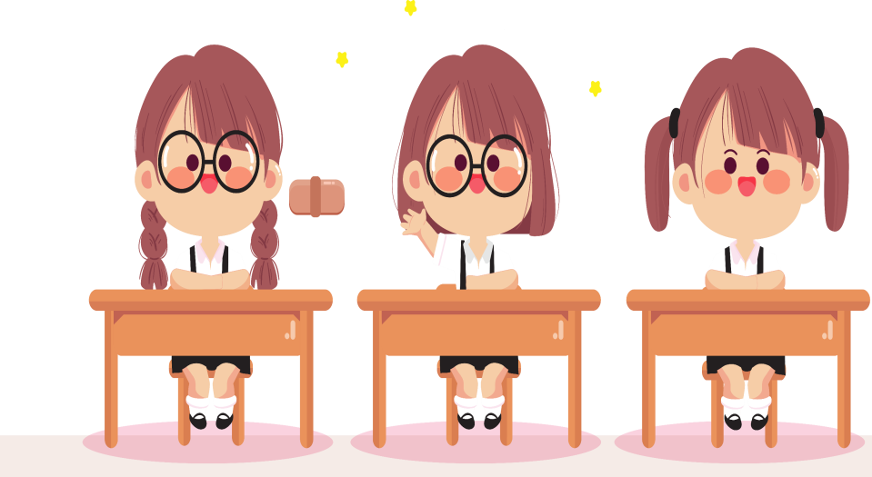
GHI NHỚ
GHI NHỚ
Câu kể Ai là gì? Gồm hai bộ phận:
Bộ phận thứ nhất là chủ ngữ trả lời câu hỏi :
Ai (cái gì, con gì) ?
Bộ phận thứ hai là vị ngữ trả lời cho câu hỏi :
Là gì (là ai, là con gì)?
2. Câu kể Ai là gì? Được dùng để giới thiệu hoặc nêu
nhận định về một người, một vật nào đó

Slide 16


LUYỆNTẬP
LUYỆN TẬP

Slide 17
1. Tìm câu kể Ai là gì? trong các câu dưới đây và nêu tác dụng của nó:
1. Tìm câu kể Ai là gì? trong các câu dưới đây và nêu tác dụng của nó:
a) Thì ra đó là một thứ máy cộng trừ mà Pa-xcan đã đặt hết tình cảm của người con vào việc chế tạo. Đó chính là chiếc máy tính đầu tiên trên thế giới, tổ tiên của những chiếc máy tính điện tử hiện đại.
Theo LÊ NGUYÊN LONG, PHẠM NGỌC TOÀN
Thì ra đó là một thứ máy cộng trừ mà Pa-xcan đã đặt hết tình cảm của người con vào việc chế tạo.
Thì ra đó là một thứ máy cộng trừ mà Pa-xcan đã đặt hết tình cảm của người con vào việc chế tạo.
Giới thiệu
Đó chính là chiếc máy tính đầu tiên trên thế giới, tổ tiên của những chiếc máy tính điện tử hiện đại
Đó chính là chiếc máy tính đầu tiên trên thế giới, tổ tiên của những chiếc máy tính điện tử hiện đại
Nhận định

Slide 18
1. Tìm câu kể Ai là gì? trong các câu dưới đây và nêu tác dụng của nó:
Lịch
Lá là lịch của cây Bà tính nhẩm mẹ ơi
Cây lại là lịch đất Mười ngón tay là lịch
Trăng lặn rồi trăng mọc Con tới lớp, tới trường
Là lịch của bầu trời . Lịch lại là trang sách.
Lá là lịch của cây
Mười ngón tay là lịch
Nhận định
Cây lại là lịch đất
Lịch lại là trang sách
Là lịch của bầu trời

Slide 19
Tìm câu kể Ai là gì? trong các câu dưới đây và
nêu tác dụng của nó:
c) Sầu riêng là loại trái quý của miền Nam. Hương vị nó hết sức đặc biệt, mùi thơm đậm, bay rất xa, lâu tan trong không khí MAI VĂN TẠO
Vừa nhận định vừa giới thiệu
Sầu riêng là loại trái quý của miền Nam

Slide 20

GIỚI THIỆU
GIỚI THIỆU
3. Dùng câu kể Ai là gì? Giới thiệu về các bạn trong lớp em (hoặc giới thiệu từng người trong ảnh chụp gia đình em)

Slide 21

Gợi ý
Lớp em gồm 30 bạn: 15 nam và 15 nữ. Bạn Thùy Trang là lớp trưởng. Lớp phó học tập là bạn Trang Nhung. Bạn ấy học giỏi lắm. Còn bạn Hoài Nam là một cây văn nghệ xuất sắc, lớp phó văn thể của lớp em. Lớp 4B của em là một tập thể mạnh nhất của khối 4.

Slide 22



DẶN DÒ
DẶN DÒ
Hoàn thành viết đoạn văn vào vở
Chuẩn bị bài mới

Slide 23

CHÚC CÁC CON HỌC TỐT
CHÚC CÁC CON HỌC TỐT

